Slide 1
Trường Tiểu học Nguyễn Văn Lịch
Tuần: 24
Ngày 8/4/2020
Môn: Tập đọc- lớp 5
Hộp thư mật

Slide 2

Tập đọc
Hộp thư mật
Hữu Mai
Luyện đọc
Các em đọc bài SGK trang 62 nhiều lần.

Slide 3

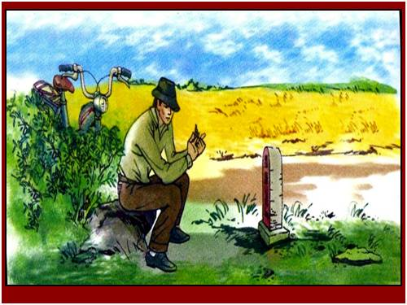
Tập đọc
Hộp thư mật
Hữu Mai

Slide 4
Tập đọc
HỘP THƯ MẬT
Luyện đọc:
Đoạn 1: từ đầu đến đáp lại
Đoạn 2: từ Anh dừng xe đến ba bước chân
Đoạn 3: từ Hai Long tới ngồi đến chỗ cũ
Đoạn 4: phần còn lại

Slide 5
Cách đọc
- Câu đầu đọc với giọng náo nức thể hiện sự sốt sắng của Hai Long;
- Đoạn “ Người đặt hộp thư… đáp lại” đọc với giọng chậm rãi, nhẹ nhàng, tình cảm;
- Đoạn “ Anh dừng xe… trả hộp thuốc về chỗ cũ” đọc với nhịp điệu nhanh hơn so với đoạn trên;
- Đoạn cuối cùng “ Công việc thế là xong … náo nhiệt” đọc với giọng chậm rãi, vui tươi.

Slide 6
Tập đọc
Hộp thư mật
Hữu Mai
Luyện đọc:
Từ ngữ
chữ V
(chú) Hai Long
bu - gi
chữ V
cần khởi động máy
bu-gi
trỏ
cần khởi động
hòn đá dẹt
động cơ

Slide 7
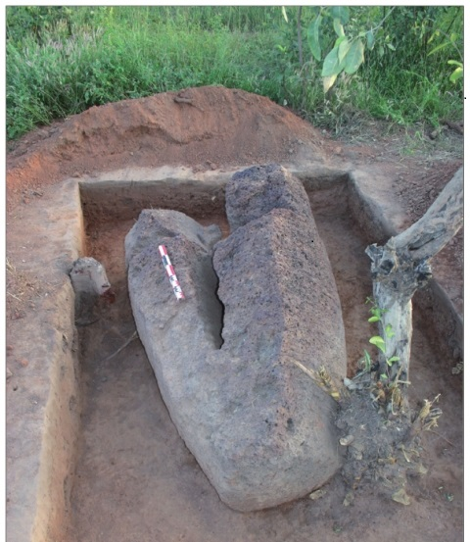
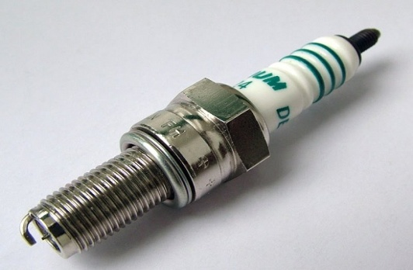
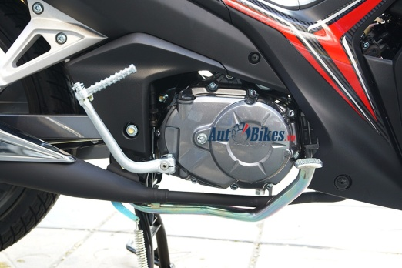
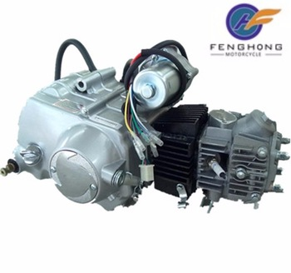
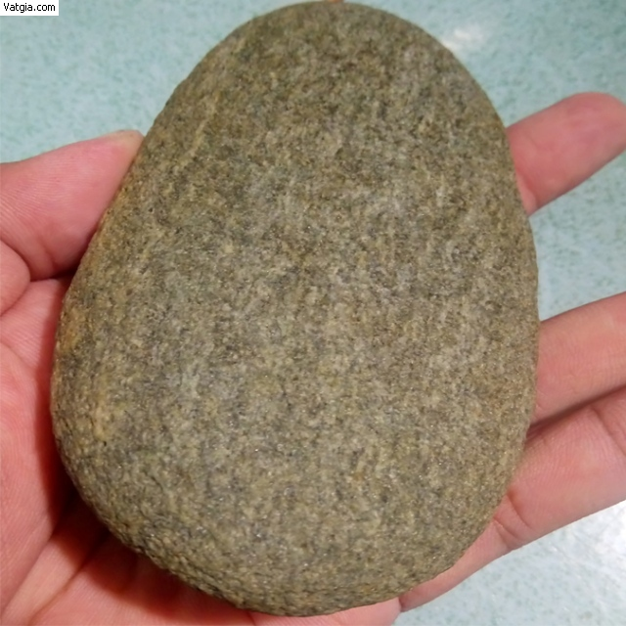
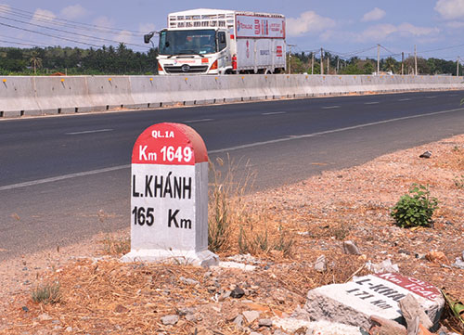
chữ V
Việt Nam
Victory
bu-gi
cần khởi động
động cơ
hòn đá dẹt
cột cây số

Slide 8
Tập đọc
Hộp thư mật
Hữu Mai
Tìm hiểu bài:
1/ Người liên lạc ngụy trang hộp thư mật khéo léo như thế nào ?
Đặt hộp thư mật ở nơi dễ tìm mà lại ít bị chú ý nhất .
(ở nơi một cột cây số ven đường, giữa cánh đồng vắng)
Hòn đá hình mũi tên trỏ vào nơi giấu hộp thư .
Báo cáo được đặt trong một hộp thuốc đánh răng.

Slide 9
2/ Qua những vật có hình chữ V, người liên lạc muốn gửi đến chú Hai Long điều gì ?
- Tình yêu Tổ quốc của mình và lời chào chiến thắng.

Slide 10

3/ Nêu cách lấy thư và gửi báo cáo của chú Hai Long.
- Chú dừng xe, tháo bu-gi ra xem, giả bộ như xe mình bị hư, mắt không xem bu-gi mà lại chú ý quan sát vạt đất phía sau cột cây số; một tay vẫn cầm bu-gi, một tay bẩy nhẹ hòn đá; nhẹ nhàng cạy đáy hộp thuốc để lấy báo cáo và bỏ báo cáo của mình vào rồi trả về chỗ cũ. Lắp bu-gi, khởi động máy, làm như xe đã sửa xong xe…

Slide 11

Vì sao chú làm như vậy?
Làm như thế để không ai chú ý và nghi ngờ.

Slide 12
4/ Hoạt động trong vùng địch của các chiến sĩ tình báo có ý nghĩa như thế nào đối với sự nghiệp bảo vệ Tổ quốc?
Có ý nghĩa rất quan trọng vì :
Cung cấp cho ta những tin tức bí mật về kẻ địch để hiểu được ý đồ của địch.
Kịp thời ngăn chặn và chủ động chống trả để giành thắng lợi .

Slide 13
Tập đọc
Hộp thư mật
Hữu Mai
Nội dung : Ca ngợi ông Hai Long và những chiến sĩ tình báo hoạt động trong lòng địch đã dũng cảm, mưu trí giữ vững đường dây liên lạc, góp phần xuất sắc vào sự nghiệp bảo vệ Tổ quốc.

Slide 14
Tập đọc
Hộp thư mật
Hữu Mai
Đọc diễn cảm:
Hai Long phóng xe về phía Phú Lâm tìm hộp thư mật.
Người đặt hộp thư lần nào cũng tạo cho anh sự bất ngờ. Bao giờ hộp thư cũng được đặt tại một nơi dễ tìm mà lại ít bị chú ý nhất. Nhiều lúc, người liên lạc còn gửi gắm vào đây một chút tình cảm của mình, thường bằng những vật gợi ra hình chữ V mà chỉ mình anh mới nhận thấy.Đó là tên Tổ quốc Việt Nam, là lời chào chiến thắng. Đôi lúc, Hai Long đã đáp lại.

Slide 15
-Em đọc lại bài nhiều lần
Ghi nội dung vào vở

